Slide 1
Platforma Databricks
Bartosz Fijałkowski, UAM, 2026

Slide 2
Warunki zaliczenia
Wymagana jest wiedza z podlinkowanej dokumentacji Databricks.
Na zaliczenie: Budowa pipeline’u Bronze → Silver → Gold oraz dashboardów prezentujących dane. Wykorzystanie każdej z umiejętności poznanych na zajęciach.
Zaliczamy na ostatnich zajęciach przygotowując projekt w grupach 3-osobowych.
Ocena wspólna za złożoność i jakość projektu, liczbę pokrytych na zajęciach wątków, odpowiedź na pytania prowadzącego w trakcie prezentacji.

Slide 3
Wprowadzenie do platformy Databricks
Data Lakehouse = Data Lake + Data Warehouse
Unified Analytics (Data Engineering + Data Science + BI + Machine Learing)
Optymalna praca z danymi dzięki samemu oprogramowaniu, jak i inteligentnego wykorzystania chmury pod kątem zarządzania mocą obliczeniową i przestrzenią dyskową.
Jednolite zarządzanie uprawnieniami.
Integracja z repozytoriami kodu, CI/CD.

Slide 4
Architektura Databricks
https://docs.databricks.com/aws/en/getting-started/high-level-architecture

Slide 5
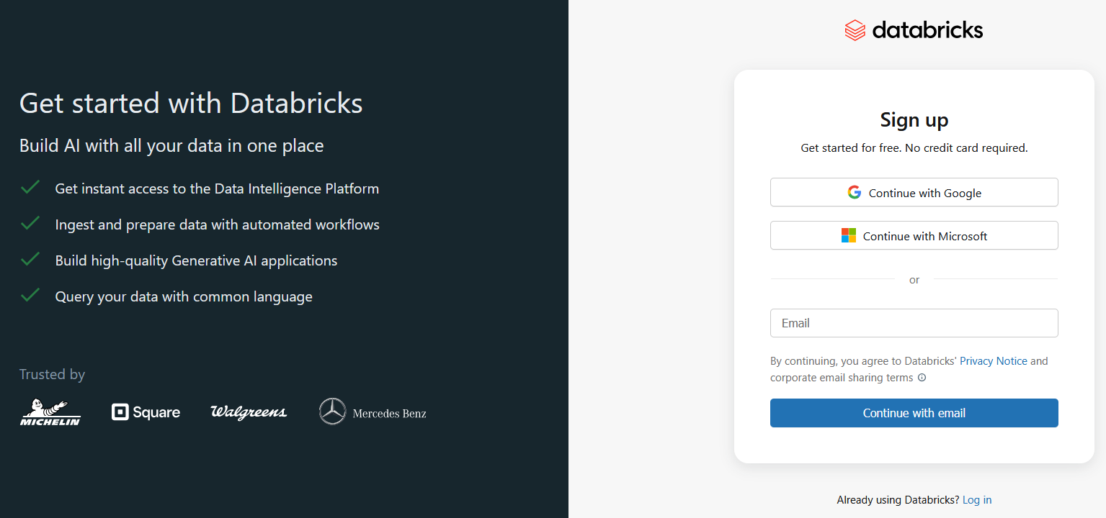
Zakładamy konta

Slide 6
Omówienie interfejsu
https://docs.databricks.com/aws/en/getting-started/concepts

Slide 7
Podstawy pracy z notebookami
https://docs.databricks.com/aws/en/notebooks/
Możemy pisać w SQL, Python, Scala, R stosując magic commands %sql, %python, %scala, %r. W darmowej wersji dostępne są tylko pierwsze dwa. Dostępny jest Markdown za pomocą %md.
Możemy uruchomić tylko jeden fragment zamiast całości. Widzimy output dla tego fragmentu zamiast często niepotrzebnej całości.
Output dla uruchomionego bloku kodu pozostaje do czasu kolejnego uruchomienia tego bloku.
Notebooki są wersjonowane.
Możemy podejrzeć zmienne.
Mamy wsparcie Genie Code (AI) - code completion, rozumienie struktur danych, można się po prostu zapytać o różne rzeczy

Slide 8
Notebook Podstawy pracy z notebookami

Slide 9
Apache Spark
Apache Spark - opensourcowy silnik przetwarzania danych.
Twórcy Apache Sparka to twórcy Databricksa.
Architektura Spark: https://spark.apache.org/docs/latest/cluster-overview.html
Driver - rozdziela zadania w ramach jednego procesu, executory - wykonują zadania, cluster – drivery i executory, może być elastyczny dzięki databricksowi, który może go doskalować.
https://docs.databricks.com/aws/en/spark/faq

Slide 10
PySpark
Tutorial: Load and transform data using Apache Spark DataFrames
PySpark basics

Slide 11
Notebook Zadania pyspark

Slide 12
Spark SQL
https://www.databricks.com/blog/what-is-spark-sql
Można też SQLem odczytywać pliki csv, ale na darmowej wersji to nie jest dostępne

Slide 13
UDF
Czym są UDF?
Porównanie wydajności UDF vs built-in functions
Zadania w notebooku UDF

Slide 14
Praca z Delta Lake
Czym jest Delta Lake w Databricks
ACID (Atomicity, Consistency, Isolation, Durability)
Praca z historią tabeli
Vacuum
Schema enforcement & evolution
Optimize
Liquid clustering

Slide 15
Notebook Delta Lake features

Slide 16
Joby
Joby
Harmonogramy – automatyzacja
Parametryzacja jobów, wykorzystanie parametrów w notebookach
W taskach:
retry
Zależności pomiędzy taskami w jobie
Też są parametry – o mniejszej randze niż w jobie

Slide 17
Zadanie
Stwórz testowy job złożony z dwóch tasków wykonywanych po kolei. Pierwszy task ma wypisywać timestamp uruchomienia joba I ścieżkę do notebooka, który aktualnie jest uruchamiany. Drugi task ma poprostu wypisywać "Good bye!". Ustaw cykliczne wykonywanie joba I wysyłanie powiadomień na swój adres mailowy w przypadku powodzenia lub niepowodzenia wykonania.

Slide 18
Przetwarzanie Batch vs streaming
batch → przetwarzanie okresowe
streaming → near real-time. W tym celu przydają się tabele typu STREAMING.

Slide 19
Architektura medalionowa
Bronze → surowe dane
Silver → oczyszczone
Gold → agregaty

Slide 20
Pipeline'y
Zadanie: stwórz pipeline, który na podstawie danych zawartych w samples.bakehouse przygotuje dane w warstwach bronze, silver, gold. Wykorzystaj agenta AI. Sprawdź co zostało utworzone. Odpowiedz na pytania:
Jakie elementy standaryzacji na warstwie silver zostały zaproponowane przez Genie?
Jakie dane na warstwie silver agent AI uznał za warte wzbogacenia?
Jakie agregacje na warstwie gold sztuczna integligencja uznała za warte przeliczenia?

Slide 21
Elementy monitoringu
Dashboardy
Alerty

